Slide 1
МБДОУ детский сад «Оленёнок» Физкультурное занятие для детей подготовительных групп к школе
«Солнышко»
Инструктор по физическому воспитанию
Аншаков В.А

Slide 2
Задачи - упражнять детей в ходьбе и беге между предметами. - в сохранение равновесия при ходьбе по повышенной опоре с дополнительным заданием. -повторить задание в прыжках, эстафета с мячом.
Ход проведения
Вводная часть:
Ходьба в колоне по одному; ходьба и бег между кеглями и кубиками ( по одной стороне зала расставлены кегли, по другой кубики; расстояние между предметами 40 см); ходьба и бег в рассыпную.
Основная часть:
Общеразвивающие упражнения /ОРУ/.
Основные виды движения /ОВД/
Подвижная игра
Заключительная часть:
Рефлексия

Slide 3
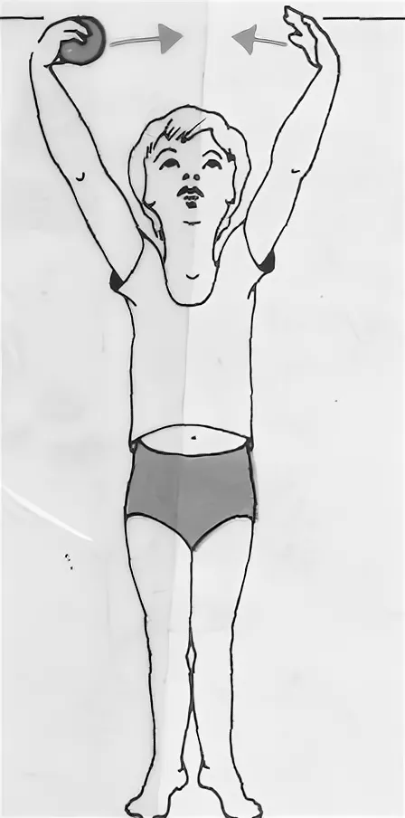
ОРУ с малым мячом
1.И.п- основная стойка, мяч в правой руке; 1- руки в стороны; 2- руки вверх, переложить мяч в левую руку; 3-руки в стороны; 4- исходное положение. (6-8раз)

Slide 4
2.И.п- стойка ноги на ширине плеч, мяч в правой руке. 1-2- наклон вперед. Прокатить мяч от правой ноги к левой ноге; 3-4- исходное положение (6раз)

Slide 5
3.И.п- сидя, ноги согнуты в коленях, мяч в правой руке. 1- прокатить мяч под коленом вперед и поймать левой рукой; 2- прокатить мяч под коленом и поймать правой рукой (8раз)

Slide 6
4.И.п- основная стойка. Мяч в правой руке. Подбрасывать мяч вверх невысоко поочередно правой и левой рукой. Ловить двумя руками (10 раз подряд)

Slide 7
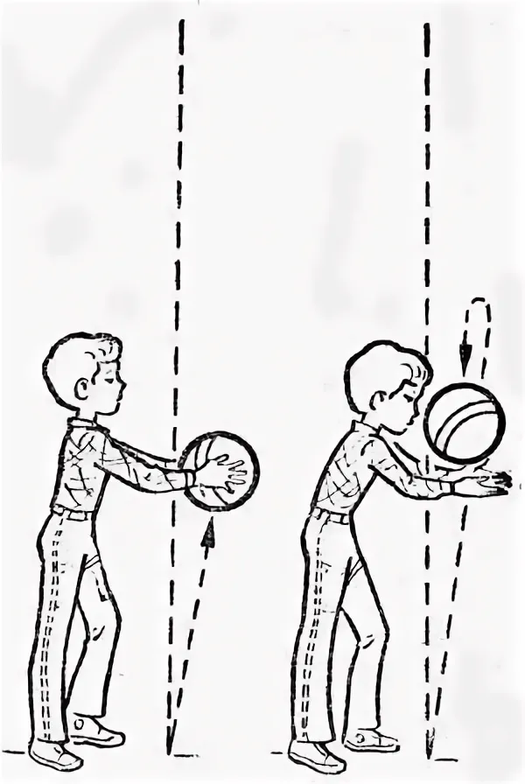
5.И.п- стойка ноги на ширине плеч, мяч в правой руке. Ударить мяч о пол у носков ног одной рукой, ловить двумя руками (10раз)

Slide 8
6.И.п- основная стойка, мяч в правой руке. Прыжки на правой и левой ноге вокруг своей оси в одну и другую сторону (по 3раза)

Slide 9
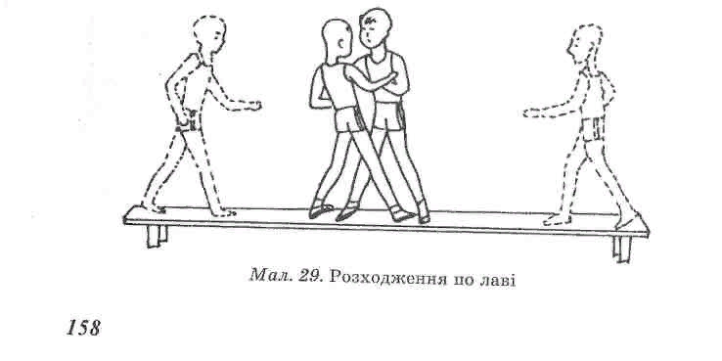
Основные виды движения
Равновесие – ходьба по гимнастической скамейке, навстречу друг другу

Slide 10
2. Прыжки с продвижением вперед. Ноги вместе ноги врозь

Slide 11
3. Эстафета с мячом в колонах.

Slide 12
ключи

